Slide 1
Людвиг ван Бетховен (1770-1827)
Часть 2

Slide 2
Историю жизни Бетховена можно разделить на четыре крупных периода
I. | 1770 - 1792 | Бонн | Детство и юность
II. | 1792 - 1800 | Вена | Переезд в Вену
III. | 1800 - 1809 | Вена | Расцвет творчества
IV. | 1809 - 1827 | Вена | Последний период творчества
Рассмотрим II период

Slide 3
Вена
(1792-1800)

Slide 4
Давайте познакомимся с Веной – городом, где прошла вся взрослая жизнь великого композитора: посмотрим, где Бетховен часто бывал, где ходил, гулял.

Slide 5
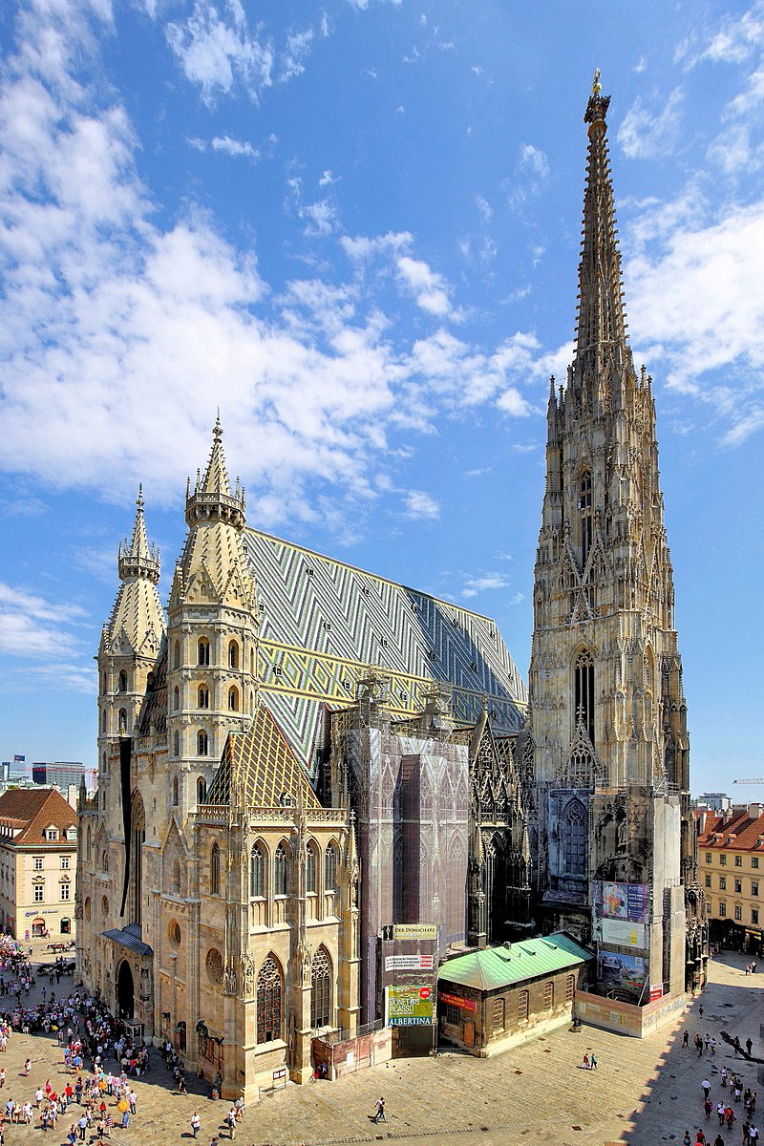
Собор Святого Штефана
национальный символ Австрии и символ города Вены
Notes:
Храм сочетает в своем внешнем и внутреннем убранстве сразу два архитектурных стиля — романский и готический, что делает его одним из ярчайших достижений средневекового зодчества.

Slide 6
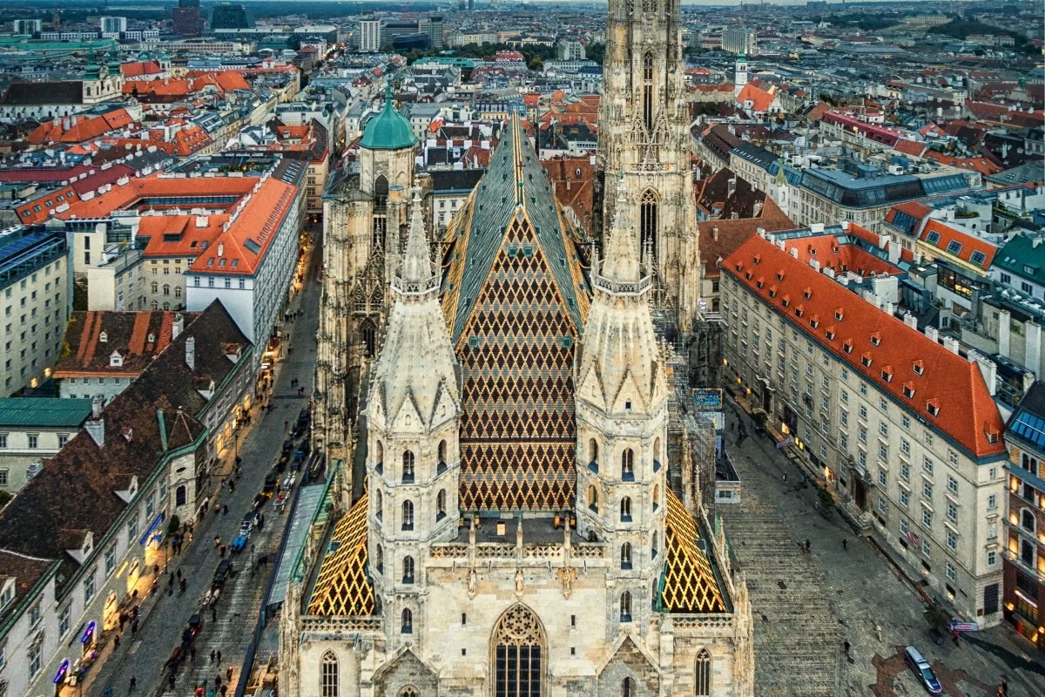
Notes:
Снаружи его украшают две башни – Южная (Штеффи) и Северная (Орлиная). Штеффи выстроена в готическом стиле, ее высота составляет 136, 4 м – это наивысшая часть всего сооружения. Ее шпиль венчает сфера с двуглавым орлом.

Slide 7
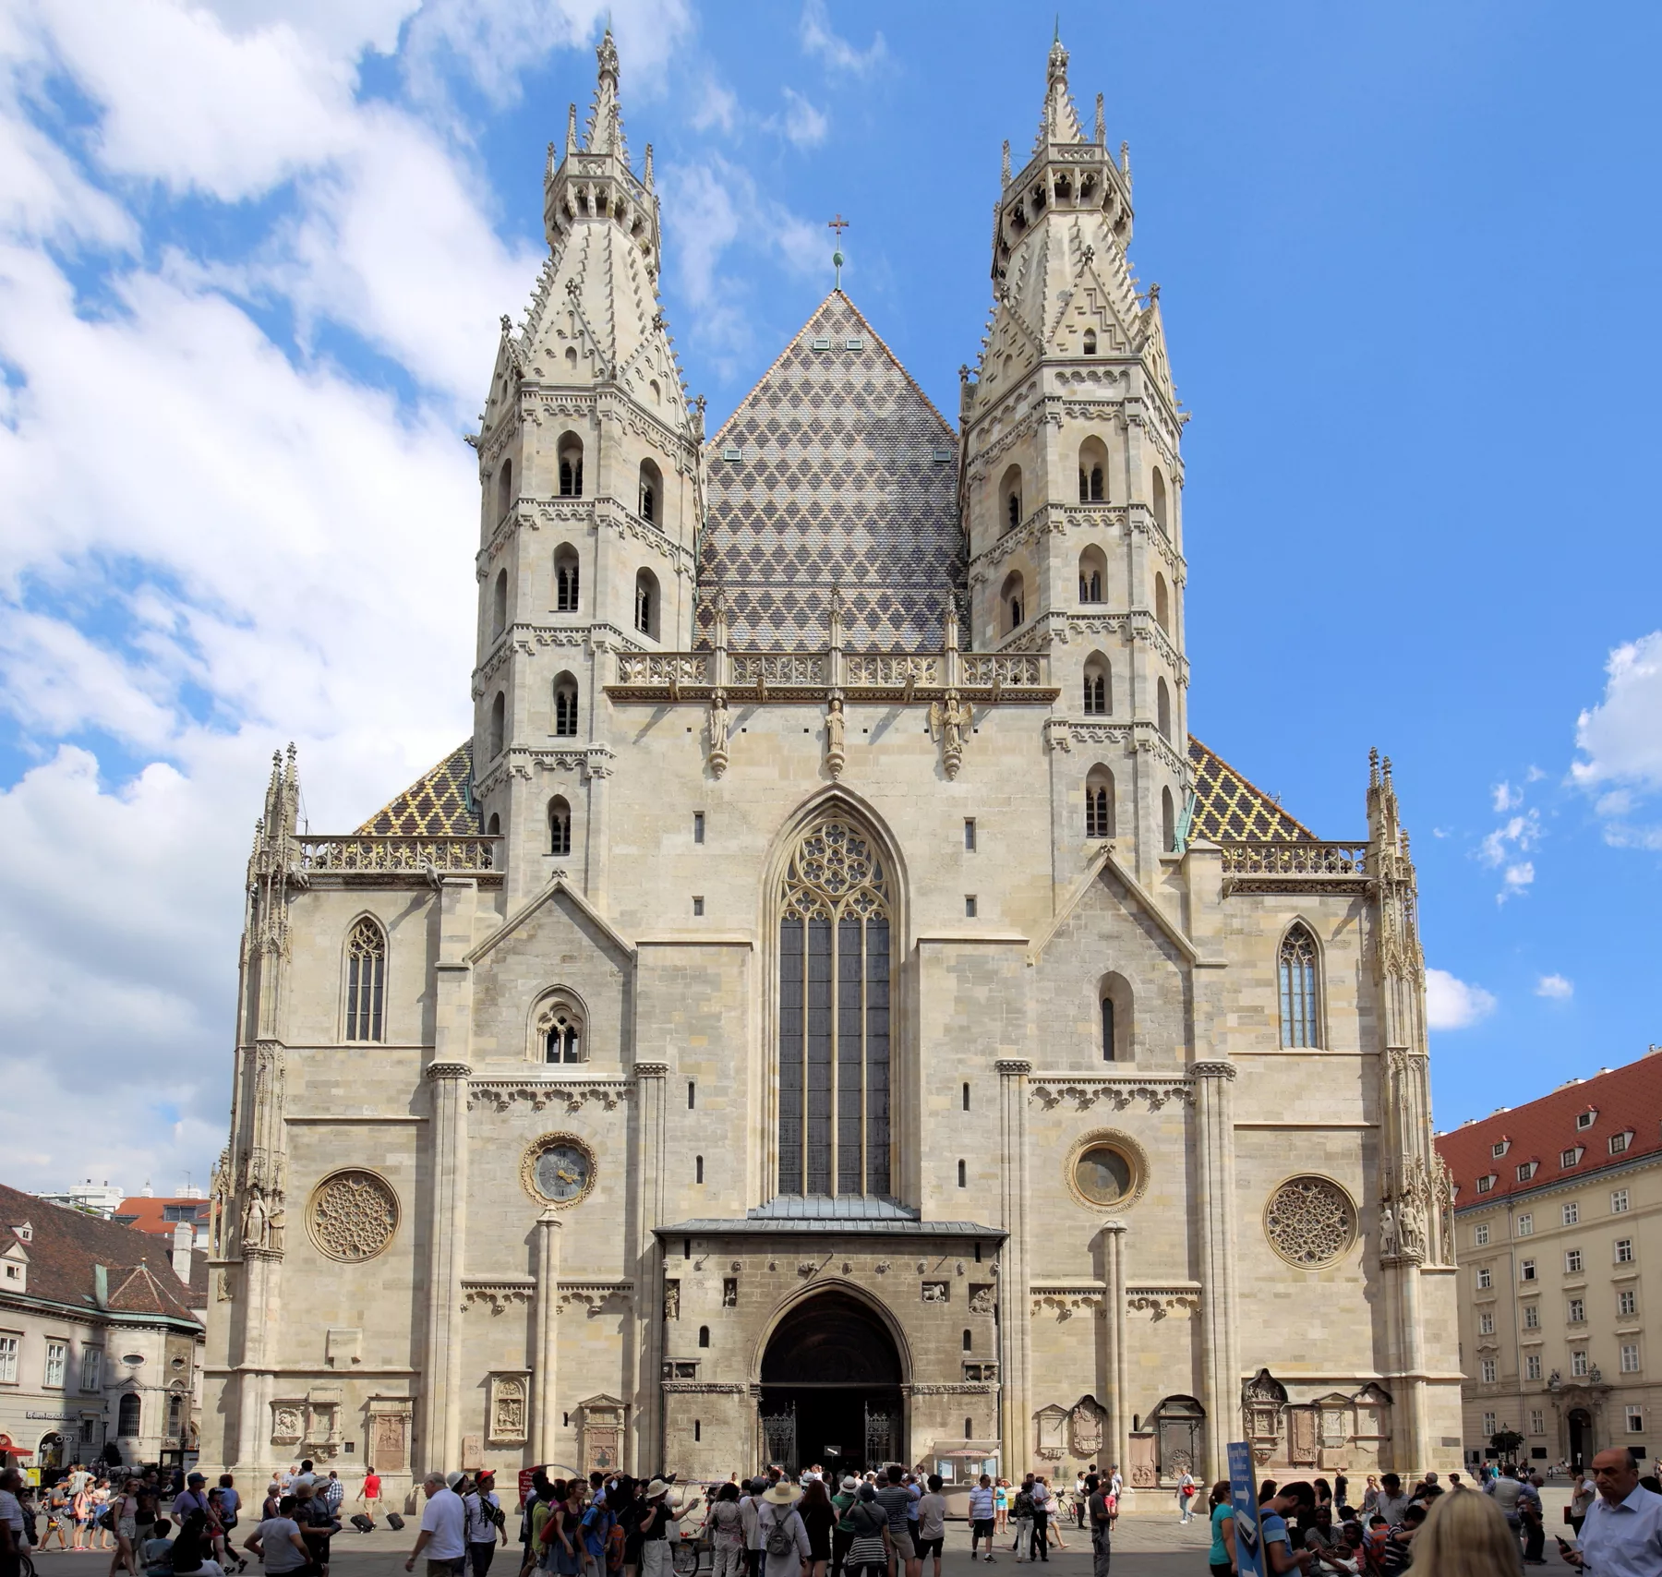
Портал Гигантов
Портал – вход в храм
Notes:
Парадный вход в церковь Святого Стефана в Вене, именуемый Порталом Гигантов, декорирован бюстами святых, геометрическим рельефом и фигурами животных. Его название связано с огромной костью, найденной при закладке фундамента Северной башни и якобы принадлежавшей дракону. На самом деле это была мамонтовая кость, что, прочем, не помешало ей долгие годы висеть над главными дверьми обители. Сверху над входом возвышаются две романские башни высотой по 65 м, которые вместе с Порталом Гигантов считаются старейшими частями собора.

Slide 8
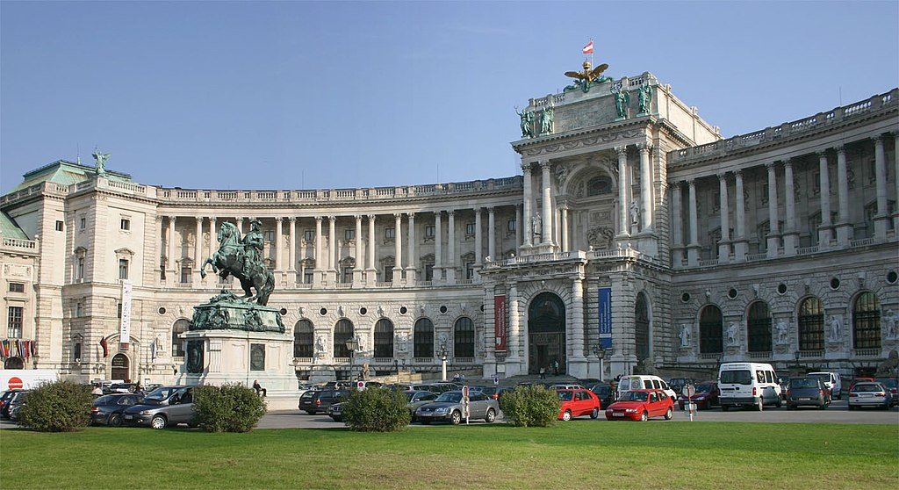
Хофбург
Зимняя резиденция австрийских Габсбургов
Габсбурги – династия императоров Священной Римской империи

Slide 9
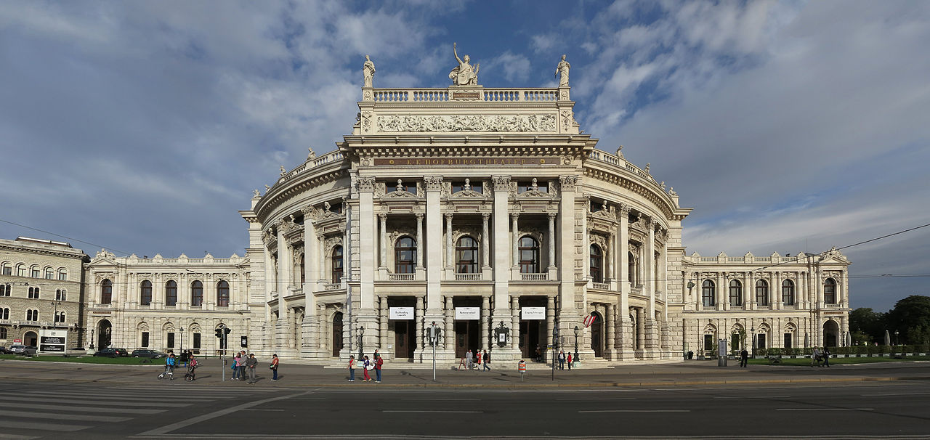
Бургтеатр
Придворный театр в Хофбурге. В течение XVIII и XIX веков был одним из наиболее престижных театров германоязычного мира. Здесь была поставлена известная вам опера Моцарта «Свадьба Фигаро»
Notes:
«Бу́ргтеатр»^{[3]} (нем. Burgtheater) — придворный театр в венском Хофбурге.

Slide 10
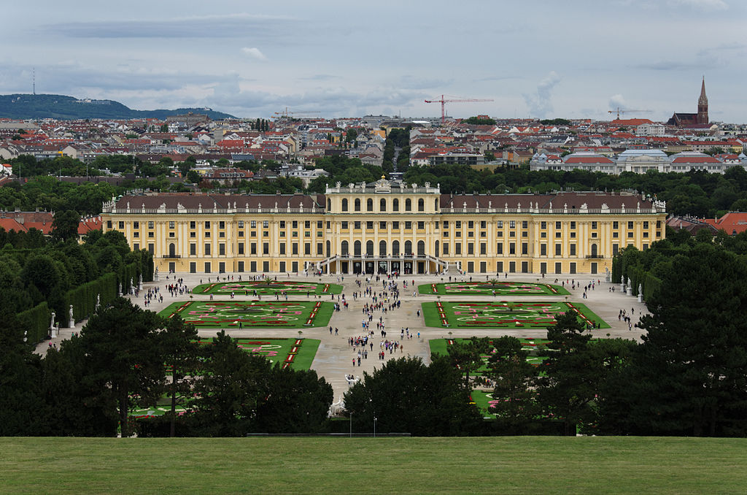
Шёнбрунн
Лето императоры Габсбурги проводили здесь
Notes:
Шёнбрунн (нем. Schloß Schönbrunn) — основная летняя резиденция австрийских императоров династии Габсбургов, одна из крупнейших построек австрийского барокко (архитектор — Иоганн Бернхард Фишер фон Эрлах). Расположен в западной части Вены, в 5 км от центра города, в районе Хитцинг. Один из самых красивых дворцово-парковых ансамблей Европы

Slide 11
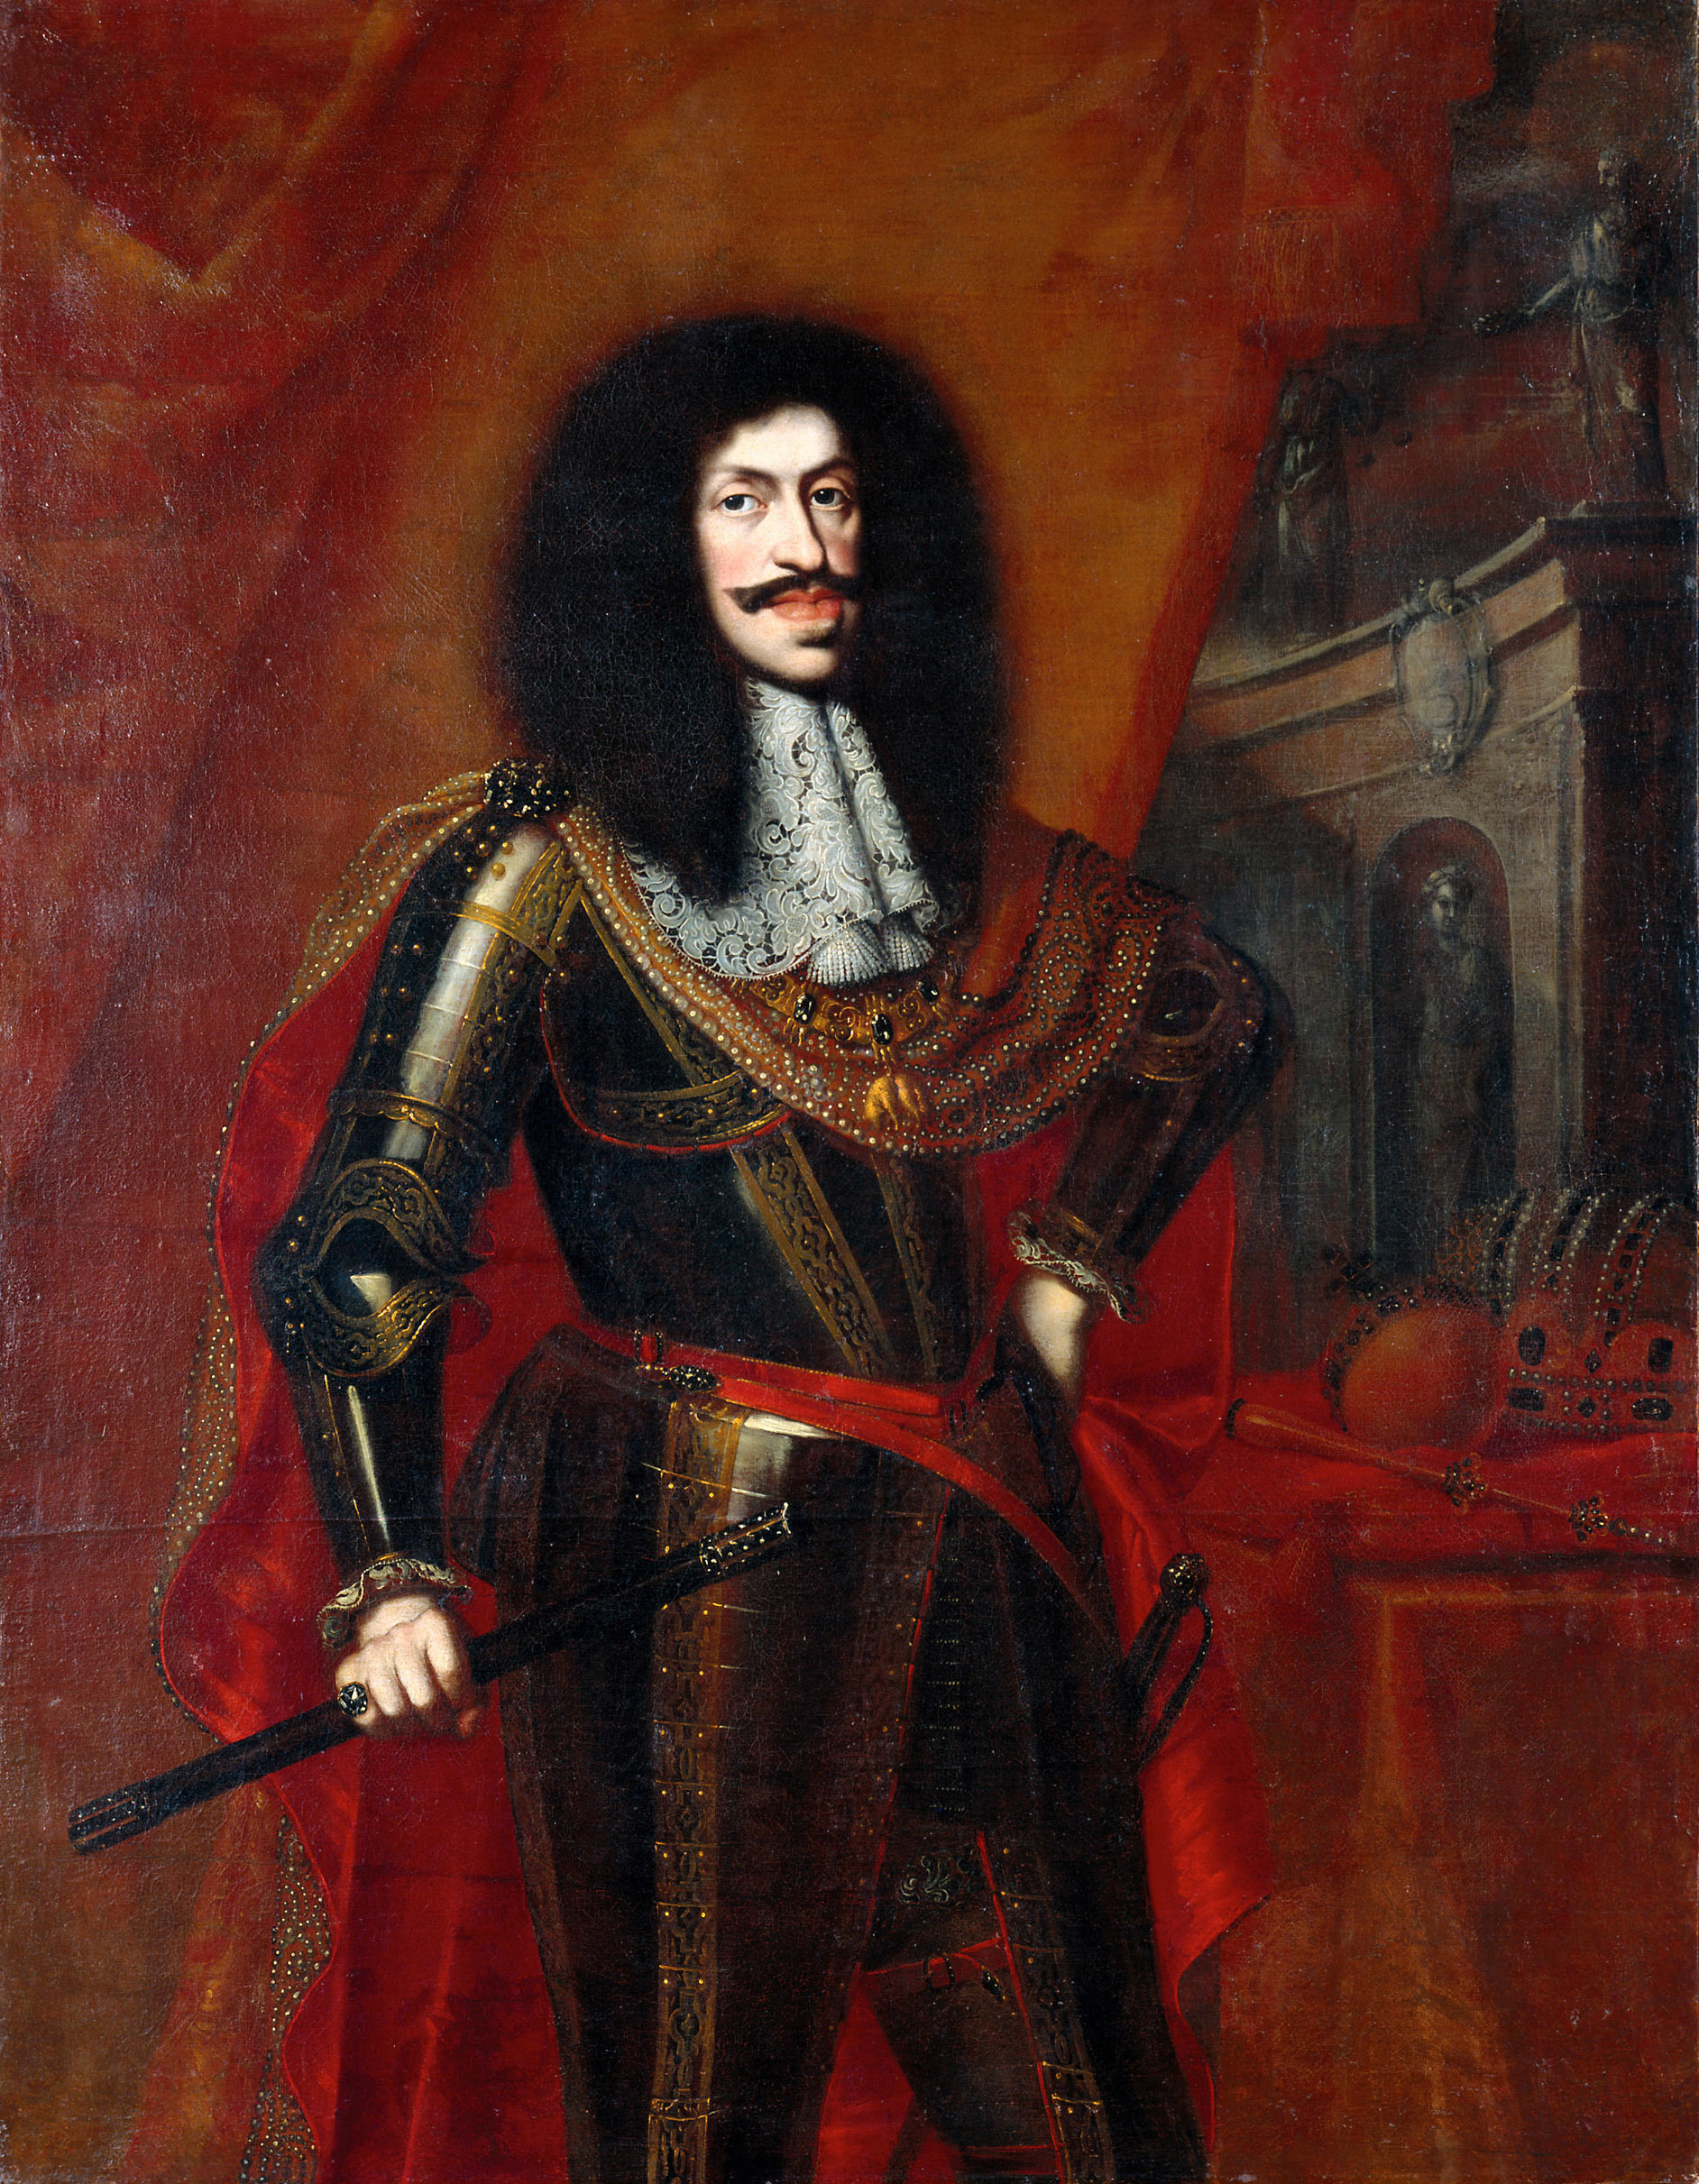
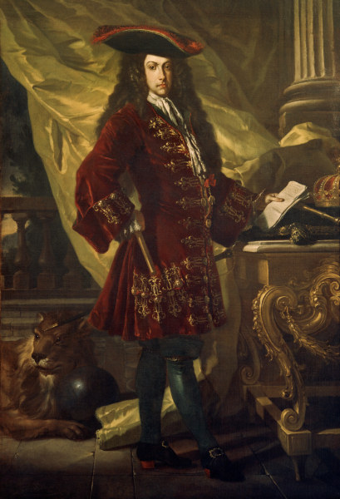
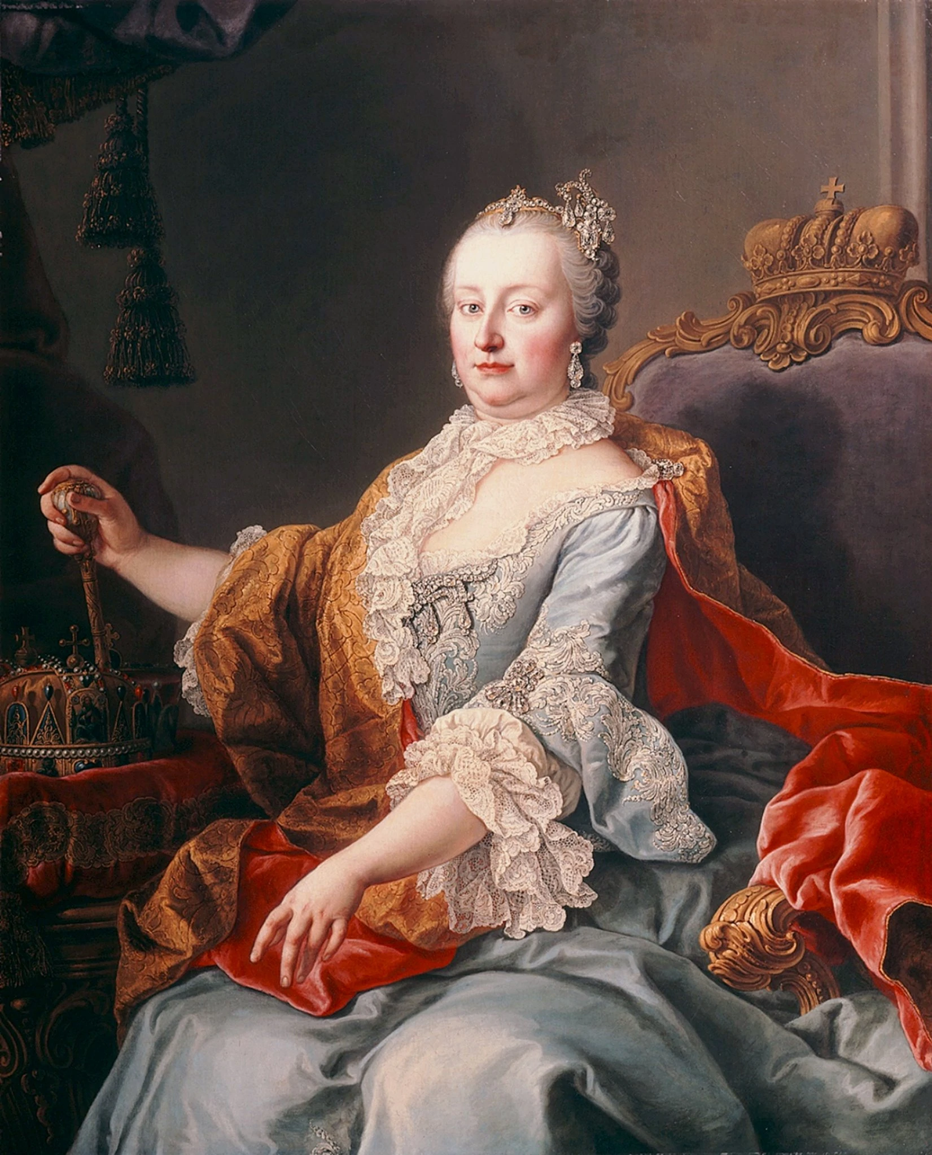
Музыкальные Габсбурги: сами все музыканты
Леопольд I
(1640-1705), дед Марии-Терезии
Карл VI (1685-1740), отец Марии-Терезии
Мария-Терезия
(1717-1780)

Slide 12
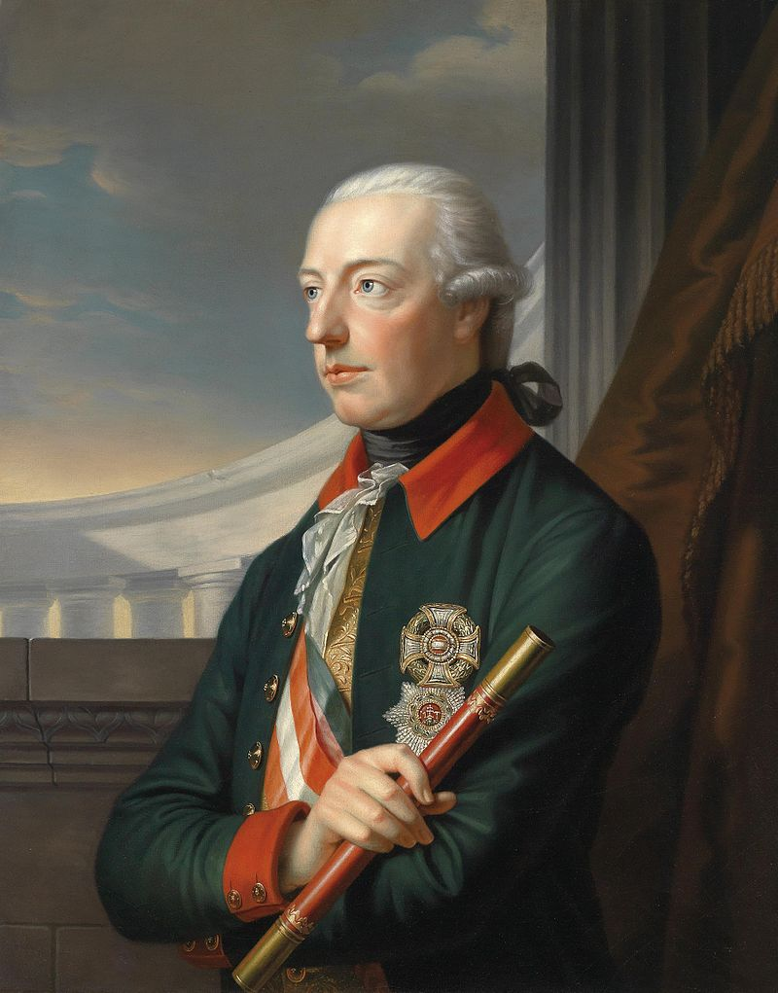
Вена – музыкальная столица Европы
Император Иосиф II (1741-1790) – сын Марии-Терезии, сам очень любил музыку и хорошо играл. Но он умер, когда Бетховен еще не переселился в Вену

Slide 13
В чем это выражалось?
Все слои общества увлечены музыкой
Вельможи содержали капеллы и сами музицировали
Трудно в Вене найти аристократа, не владевшего инструментом
Грамотный человек обязательно знал ноты и умел играть с листа
Слугу не возьмут в дом, если он не знает нот

Slide 14
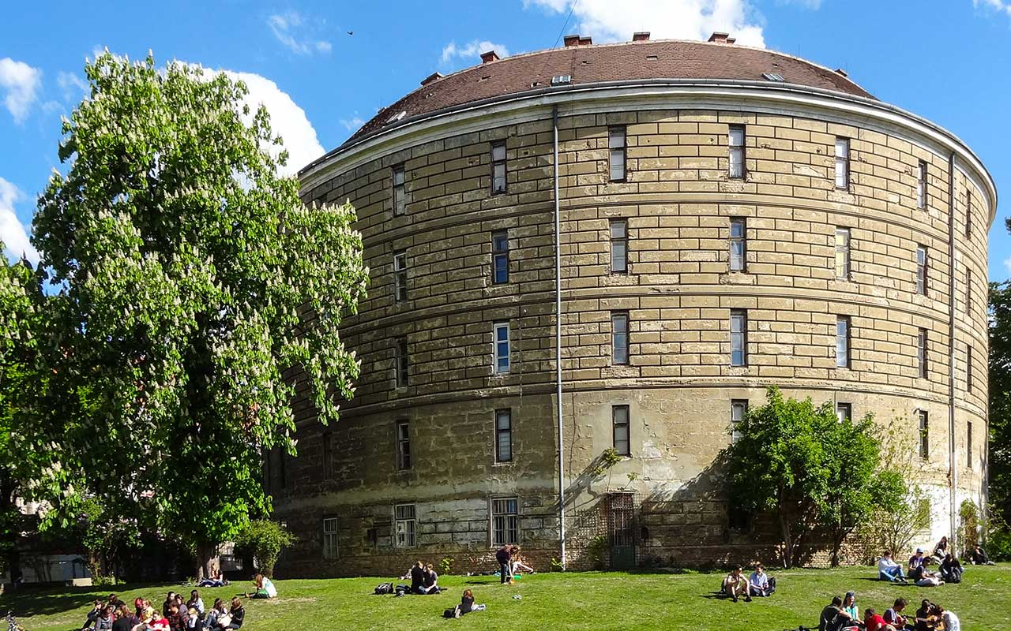
Башня сумасшедших в Вене
Да-да, и пусть вас это не удивляет. Именно здесь, в медицинском квартале поселился Бетховен, когда в ноябре 1792 года приехал в Вену.
Он снял комнату и купил фортепиано, но денег было очень мало.
Но: соседи Бетховена очень образованные и состоятельные люди

Slide 15
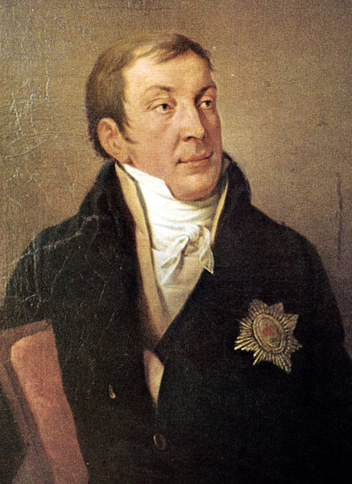
Князь Карл Лихновский (1761-1814)
Например, соседом Бетховена был князь Лихновский
Австрийский придворный и меценат, покровитель Людвига ван Бетховена.
Но не он один покровительствовал композитору.

Slide 16
Это меценаты Бетховена. Кто такие меценаты? Это люди, которые оказывают безвозмездную помощь деятелям искусства, науки. Гай Цильний Меценат – богатый человек, который жил в Риме во времена императора Августа. Его имя дало название этому явлению.

Slide 17
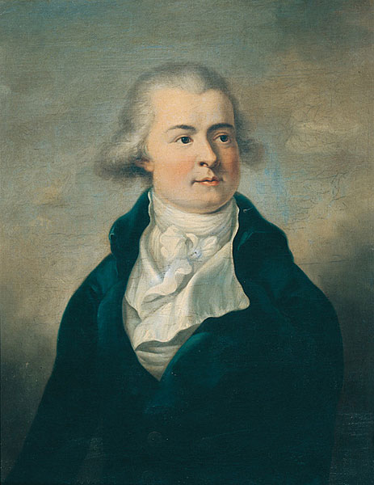
Князь Франц Йозеф Максимилиан Лобковиц (1772-1816)
Меценат, музыкант-любитель, покровитель Бетховена

Slide 18
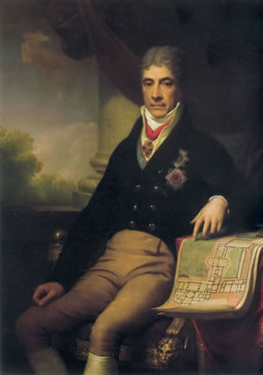
Князь Андрей Кириллович Разумовский (1752-1836)
Русский дипломат, посланник в Вене
С ним были знакомы Гайдн, Моцарт, а также Бетховен, который посвятил Разумовскому свои Пятую и Шестую симфонии, а также три струнных квартета.
Notes:
Граф (позже — князь и светлейший князь) Андре́й Кири́ллович Разумо́вский (22 октября (2 ноября) 1752, Глухов — 11 сентября (23 сентября) 1836, Вена) — русский дипломат из рода Разумовских, посланник в Вене (1797—1799, 1801—1807), строитель венского дворца Разумовских. Известен также как меценат, которому Бетховен посвятил «Русские квартеты».

Slide 19
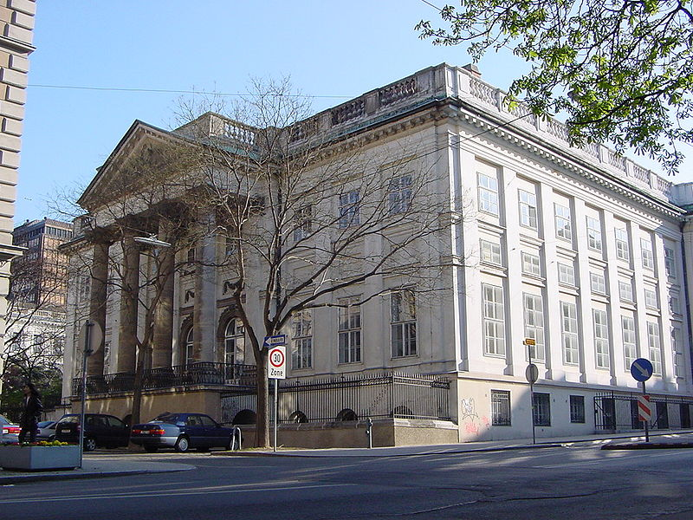
Дворец Разумовского в Вене

Slide 20
Вспомним, что Бетховен приехал в Вену учиться

Slide 21
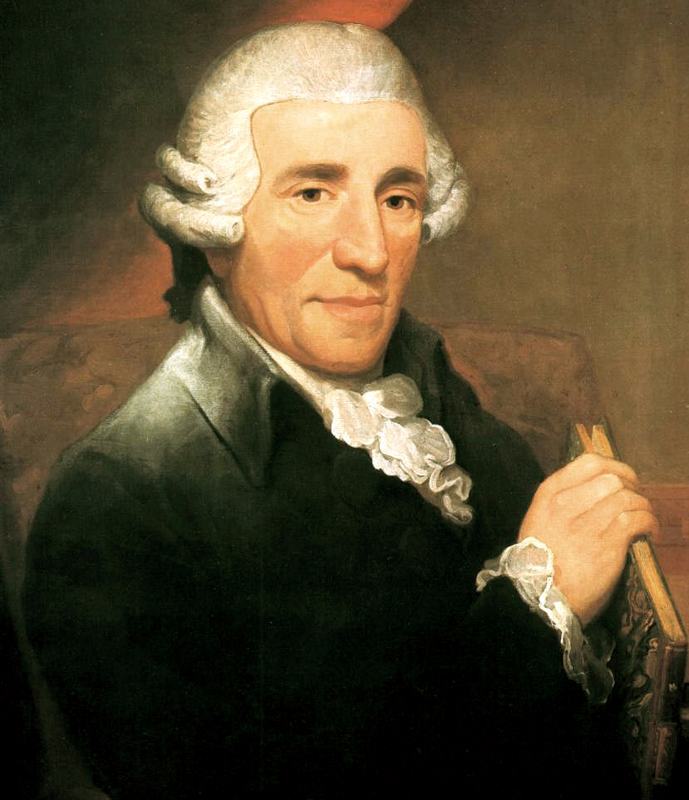
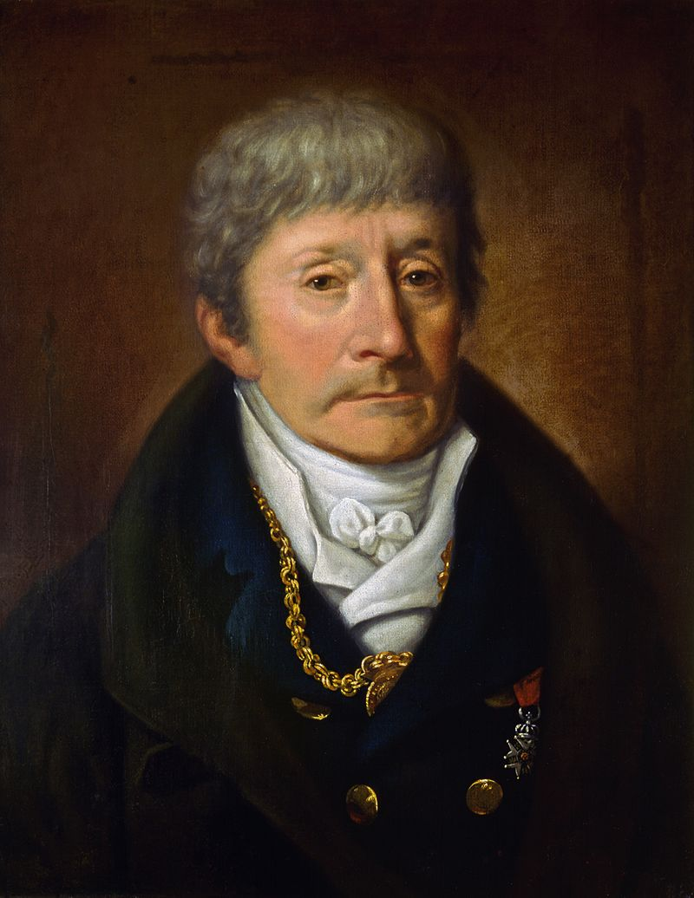
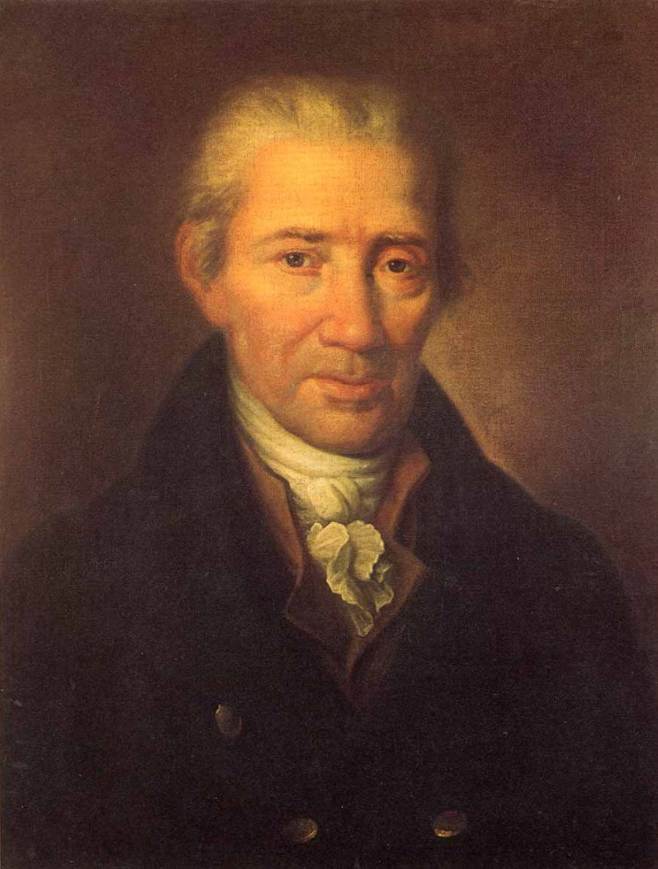
У кого учился?
Йозеф Гайдн - два года
учился у него
Антонио Сальери – да, это тот, кто (по версии Пушкина), отравил Моцарта из зависти, но ученые доказали, что не было этого
Иоганн Георг Альбрехтсбергер,
капельмейстер собора Св. Штефана

Slide 22
Бетховен-ученик не всегда радовал своих учителей
Альбрехтсбергер однажды в сердцах заметил,
что Бетховен не может сделать ничего как следует

Slide 23
Март 1795 – первое публичное выступление
Бетховен исполнял 1-й или 2-й концерт для фортепиано с оркестром

Slide 24
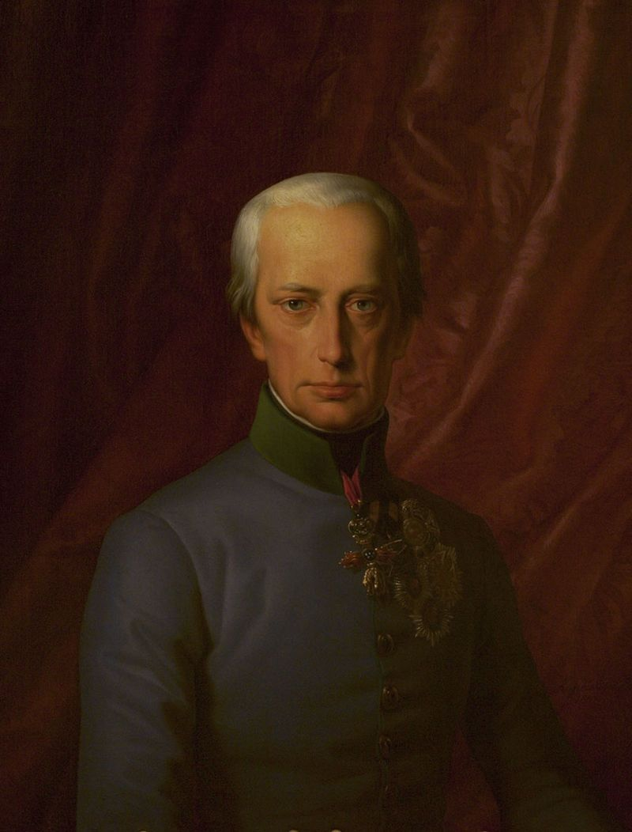
Император Франц II (1768-1835)
последний император Священной Римской империи с 1792 по 1806 год
Император, к сожалению, совсем не ценил Бетховена. Он говорил: «Если б Бетховен всегда сочинял милые вещи! А то все норовит устроить революцию в музыке!» А императоры очень боялись революций (даже в музыке).

Slide 25
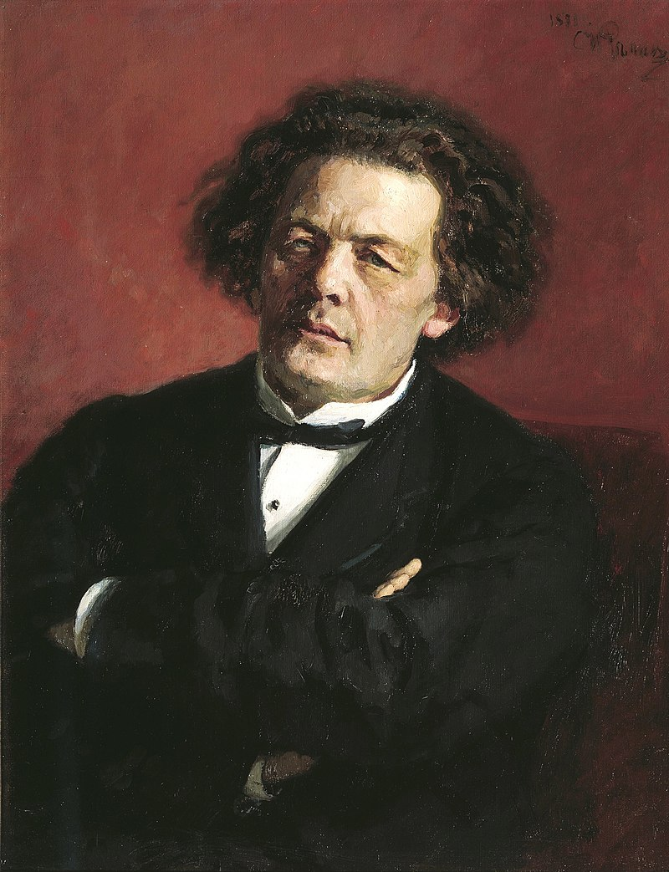
Соната для фортепиано №1 f-moll Op. 2 №1 (1795)
была написана в 1795 году, и посвящена Йозефу Гайдну.
«В Allegro ни один звук не походит на Гайдна и Моцарта; оно пол­но страсти и драматизма; у Бетховена нахмуренное лицо. Adagio написано в духе времени, но все же и оно менее слащаво. В третьей части вновь новое веяние, это драматический менуэт. То же и в последней части: в ней нет ни единого звука Гайдна и Моцарта. Первые сонаты Бетховена на­писаны в исходе XVIII столетия, по все они по своему духу принадлежат всецело XIX-му столетию».
Эти слова принадлежат русскому композитору Антону Григорьевичу Рубинштейну
Notes:
— говорил Рубинштейн

Slide 26
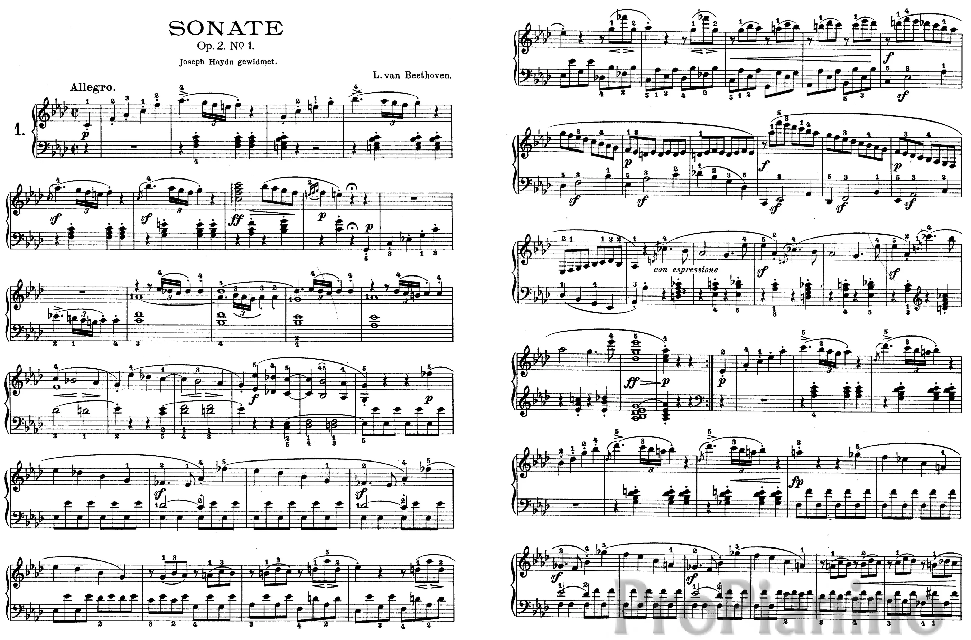

Slide 27
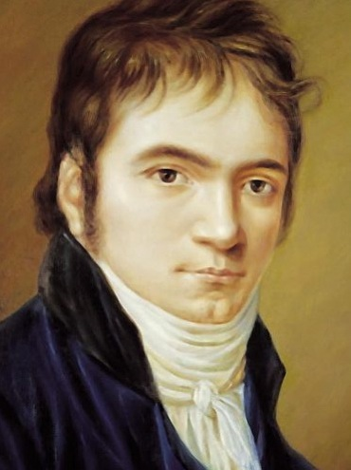
Соната №8 c - moll («Патетическая»), 1799
Соната была написана в 1798-1799 годах и впервые опубликована в декабре 1799 года под названием «Большая патетическая соната» с посвящением князю Карлу Лихновскому.
В сонате три части:
1. Grave — Allegro di molto e con brio
2. Adagio cantabile
3. Rondo, allegro

Slide 28
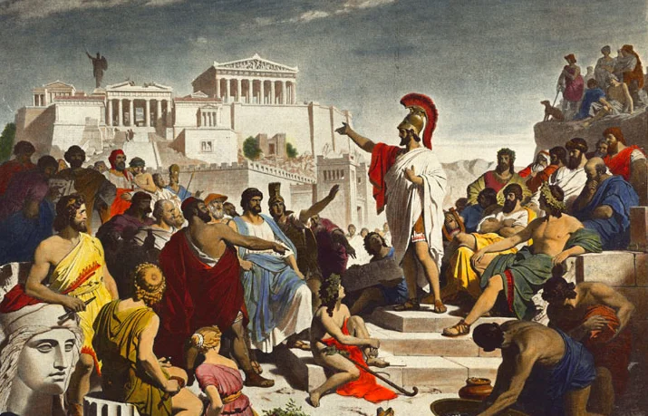
Что означает слово «патетическая»?
Исполненная пафоса, страстно-взволнованная
Пафос - в переводе с древнегреческого означает «страсть», «воодушевление». Так обращаются к аудитории ораторы, желая заставить их чувствовать то, что они хотят. Как на этой картине.

Slide 29
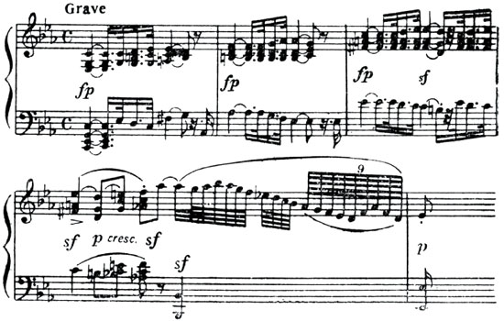
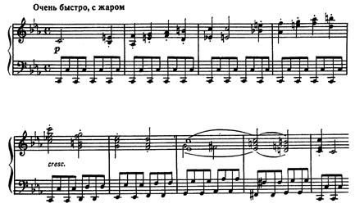
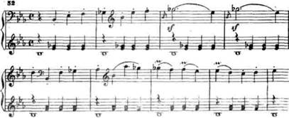
Соната для фортепиано №8 c moll «Патетическая» (1798)
Вступление
Давайте послушаем 1-ю часть этой знаменитой сонаты. Необычно уже то, что она начинается медленным вступлением.
Главная партия порывиста, она стремительно взлетает вверх на фоне непрерывного и тревожного баса.
Побочная партия тоже страстная, взволнованная, в ми бемоль – миноре, что необычно для классических сонат
Главная партия
Побочная партия

Slide 30
В 27 лет у Бетховена появляются первые признаки страшной болезни… Продолжение следует

